Slide 1

Módulo de Formación
Una guía para el seguimiento de radio

Slide 2
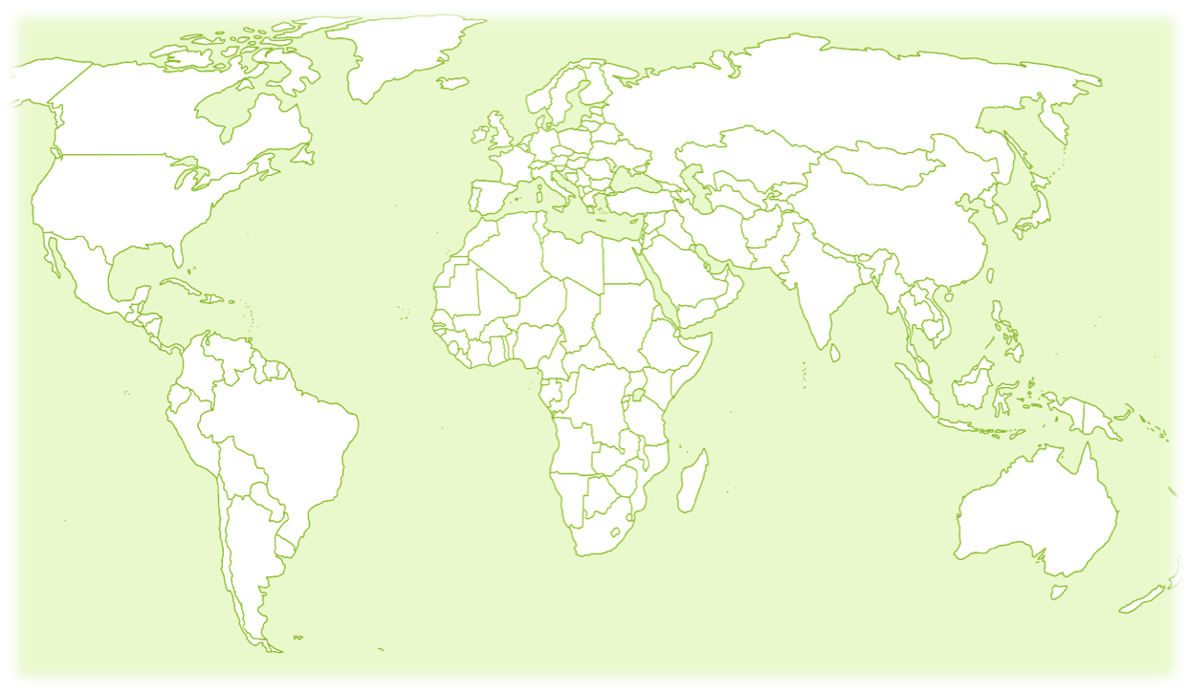
UNA INICIATIVA INTERNACIONAL…
Dado que el monitoreo de medios se lleva a cabo en más de 100 países diferentes, es fundamental que todos los participantes tengan una comprensión uniforme de cómo deben aplicarse los materiales de monitoreo. Utilice esta presentación para familiarizarse con los materiales y familiarizarse con su aplicación.

Slide 3
EMPEZANDO
Para empezar a programar necesitarás:
Un lápiz (no un bolígrafo)
Una goma de borrar
La grabación del noticiario radial.
Una hoja de codificación de periódico
Si puedes, codifica en Excel.

Slide 4
PAUTAS
En este tutorial, realizaremos el seguimiento completo y, por lo tanto, utilizaremos la hoja de codificación y las preguntas para ello.
Si va a realizar el seguimiento corto, asegúrese de seleccionar la guía de codificación del formato corto y la hoja de codificación para el seguimiento corto.
En ambos casos:
Una transcripción de una noticia radial se incluye en la siguiente lamina. Léala y responda las preguntas de las laminas.
Después de cada pregunta, se mostrará la mejor respuesta y se dará una explicación.
El artículo permanecerá en el panel derecho durante todo el cuestionario. ¡Mucha suerte!

Slide 6
INFORMACION BASICA
En la esquina superior derecha de la Hoja de Codificación, introduzca:
el código de su país
el código del monitor
El nombre de la radio
La hora de inicio del noticiero radial.
El número de presentadoras radiales femeninas
El número de presentadores radiales masculinas
(Escuche el noticiero completo y después entre el número de presentadores/as.)

Slide 7
Sección 1: La noticia

Slide 8
Pregunta 1
Número de noticia.
(Escriba el lugar de la noticia en el noticiero.)
Esta noticia es la tercera del noticiero. El Código es ‘3’.

Slide 9
PREGUNTA 2
¿Cuál es el tema de la noticia?
6. Defensa nacional, gasto militar, seguridad interna, etc.
7. Otras historias sobre política y gobierno (especificar en los ‘comentarios’)
8. Políticas económicas, estrategias, módulos, mercados financieros, mercado de valores, impuestos,, etc.
9. Crisis económica, rescate de la empresa por el Estado, adquisición de empresa y fusiones, etc.
Esta historia se puede clasificar como:. Políticas económicas, estrategias, módulos, mercados financieros, mercado de valores, impuestos,, etc. Código 8.

Slide 10
PREGUNTA 3
¿Cual es el alcance de la noticia, suponiendo que Ud. está codificando en el Reino Unido?
Codifique la noticia en su alcance mas Amplio. Si hay una noticia cuyo alcance es nacional e internacional, codifique como internacional.
Este es un noticiero Británico relativo a nuevas políticas económicas provenientes del gobierno de EEUU, pero con implicancias globales e internacionales.
1. Local
2. Nacional
3. Sub-regional y regional
4. Exterior/Internacional

Slide 11

Sección 2: Análisis

Slide 12

PREGUNTA 4
La noticia hace referencia a equidad de genero/legislación sobre derechos humanos/políticas?
Si
No
La noticia no hace referencia a legislación o políticas relativas a los temas. Codifique ‘2’.

Slide 13
PREGUNTA 5
¿El articulo trata de una mujer en particular o un grupo de mujeres?
2. No
1. Si
En esta noticia tenemos el punto de vista de una mujer, así como otros actores que reaccionan al evento que trata la noticia. Sin embargo, la noticia no es sobre esta mujer o un grupo de mujeres.
Codifique ‘2’.

Slide 14
PREGUNTA 6
Esta Ud. De acuerdo o des acuerdo con la siguiente frase: ¿El articulo aborda temas de igualdad o desigualdad entre mujeres y hombres ?
La noticia no aborda el tema de igualdad o desigualdad entre mujeres y hombres, por lo tanto, se codifica “en desacuerdo”.
.
1. De acuerdo
2. En desacuerdo

Slide 15
PREGUNTA 7
Esta Ud. De acuerdo o des acuerdo con la siguiente frase:
“Esta noticia cuestiona claramente estereotipos de genero.”
1. De acuerdo
2. En desacuerdo
No hay ningún elemento en la historia que cuestiona estereotipos de género.
Código 2.

Slide 16
Sección 2: Periodistas/Reporteros/as

Slide 17
PAUTA
En esta sección debe codificar todos los periodistas y reporteros que aparecen en la nota.
En este caso son los siguientes:
Neil Nunes,
Marc Ashdown,
Jonathan Josephs,
Will Ross.

Slide 18
PREGUNTA 8 & 9
Aquí se codifican todos los periodistas y reporteros que aparecen en la nota. En esta nota son 4.
Neil Nunes
8 - Rol: Código 1 de ‘Presentador’
9 - Sexo: Código ‘2’ de‘masculino’
Marc Ashdown
8- Rol: Código 2 de ‘Reportero’
9 - Sexo: Código 2 de ‘masculino’
Jonathan Josephs
8- Rol: Código 2 de‘Reportero’
9 - Sexo: Código 2 de ‘masculino’
Will Ross
8- Rol: Código 2 de‘Reportero’
9 - Sexo: Código 2 de ‘masculino’
El sexo del periodista que presenta la noticia es “masculino”
En su caso el código ‘1’ es por el rol y el código ‘2’ es por el sexo.
Después de presentador de noticias, hay 3 reporteros, los tres son de sexo masculino
Para los reporteros, el código es ‘2’ por su rol y ‘2’ por el sexo.

Slide 19
Sección 3: Las personas en las noticias.

Slide 20


PAUTA
En esta sección Ud. Debe codificar todas las personas que aparecen en la nota:
En esta noticia hay 2 personas, Ngozi Okonjo-Iweala, y un dueño de una fabrica de ropa.
Cada persona en la noticia tiene su propia fila en la hoja de codificación en las columnas de 10 a 19.
  Codifica si: (i) Cada persona en la historia que da un testimonio/opinión. (II) Toda persona referida en la noticia aunque no entreguen opinión propia.
  No codifique: (i) Grupos (ej.. a un grupo de enfermeras, a un grupo de soldados); (ii) Organizaciones, empresas, colectividades (ej.. partidos políticos); (iii) Personajes en novelas o películas (al menos que la noticias sea sobre ellos); (iv) Figuras históricas fallecidas (al menos que la noticias sea sobre ellos); Interpretes

Slide 21
PREGUNTA 10
En esta noticia hay 2 personas: Ngozi Okonjo-Iweala y un dueño de fabrica de ropa.
¿Cuál es el sexo de Ngozi Okonjo-Iweala?
En esta noticia hay 2 personas a codificar: Ngozi Okonjo-Iweala y un dueño de fabrica de ropa
Se codifica cada persona en una fila separada de la hoja de codificación. Codifica las personas en el orden que aparecen en la noticia.
Ngozi Okonjo-Iweala es una persona de sexo femenino. Código 1.
1. Femenino
2. Masculino
3. Género diverso, incluyendo transgénero.
4. No se sabe

Slide 22
PREGUNTA 11
¿Cuál es la posición o ocupación de Ngozi Okonjo-Iweala?
02. Político/a/ miembro del parlamento, …
03. Empleado del gobierno, empleado publico, vocero/a, etc.
La mejor posición o ocupación para Ngozi Okonjo-Iweala es el código 3:
Empleado del gobierno, empleado publico, vocero/a. Como Directora General de la OMC, ella trabaja en gobernabilidad global y tiene contactos con empleados públicos de distintos gobiernos. En la noticia habla como vocera del organismo.
05. Académico/a, experto/a, docente, profesor/a.

Slide 23
PREGUNTA 12
¿En que función o capacidad aparece Ngozi Okonjo-Iweala en la noticia?
0. No se sabe
1. Sujeto
2. Vocera/o
Ngozi Okonjo-Iweala es la vocera de un organismo internacional (Código 2) la OMC, ella es Directora General de esta institución global.
3. Experto/a or commentator/a
4. Experiencia personal
5. Testigo
6. Opinion popular
7. Otro

Slide 24
PREGUNTA 13
La noticia hace referencia al rol familiar (ej. madre, hija, esposa, hermana, etc.) de Ngozi Okonjo-Iweala?
En ningún momento de la noticia se describe a Ngozi Okonjo-Iweala en relación a sus roles familiares.
1. Si
2. No

Slide 25
PREGUNTA 14
¿La noticia identifica a Ngozi Okonjo-Iweala como victima o sobreviviente, o ambos?
Ngozi Okonjo-Iweala no es reflejada como una victima en esta noticia.
Se codifica a una persona como victima si la palabra ‘victima’ o se la describe o se sugiere en la noticia que es una victima – ej. Al utilizar un lenguaje o imágenes que inspiran emociones como lastima, horror, piedad.
*Si Ud. Codifica ‘2’ en la pregunta 14, entonces se saltan pregunta la 15 y 16. Y se va la pregunta 17.
1. Si
2. No*

Slide 26
PREGUNTA 15
La noticia identifica a Ngozi Okonjo-Iweala como victima?
Se salta esta pregunta por respuesta entregada en P.14.
PREGUNTA 16
¿La noticia identifica a Ngozi Okonjo-Iweala como sobreviviente?
Como la respuesta para la pregunta 14 fue ‘no” entonces saltamos las preguntas 15 y 16.
Se salta esta pregunta por respuesta entregada en P.14.

Slide 27
PREGUNTA 17
¿Esta noticia identifica a Ngozi Okonjo-Iweala como parte de una minoría?
Ngozi Okonjo-Iweala no es representada como una minoría, entonces codificamos 2, “no”.

Slide 28
PREGUNTA 18-20
Su coordinadora nacional va comunicar cuales son las preguntas especiales (pregunta especial 1, 2 y 3.)
Por favor siga las instrucciones de su coordinadora nacional.

Slide 29
PREGUNTA 17
Pregunta especial 1:
¿En la noticia hay alguna persona que tiene una limitación física, cognitiva o sensorial (en el texto o imágenes)?
No. En la noticia o en las imágenes hay algo que indique que la persona en la noticia tiene este tipo de limitación.
1. Si
2. No

Slide 30
PREGUNTA 18
Pregunta especial 2:
¿Hay una persona en la noticia que es representada como refugiado o inmigrante?
No. Ngozi Okonjo-Iweala no es representada como una refugiada o una inmigrante.
1. Si
2. No

Slide 31
PREGUNTA 19
Pregunta especial 3:
¿La noticia trata sobre violencia juvenil?
1. Si
2. No
No.

Slide 32
Hay una segunda persona en la noticia – un dueño de una fabrica de ropa.
Por lo tanto, se deben contestar las mismas preguntas (P.10 -20) en la fila siguiente para esta persona.
*Si hay una tercera persona en una noticia, se hace lo mismo, Y así sucesivamente

Slide 33

Sección 5: Otros

Slide 34

PREGUNTA 20
¿Esta noticia amerita un análisis ulterior?
¿Por que si o Por que no?
Esta es una noticia sobre tarifas y sus efectos, vistas de distintos puntos de vistas.
Desde una perspectiva de género la noticia no entrega mucho mas para análisis.
Codifique ‘2’.
1. Si
2. No

Slide 35
Codifique todas las personas en la noticia.
- Use una fila para codificar cada persona.
- Salte una fila para comenzar una historia nueva.

